Slide 1
«Никто не забыт, ничто не забыто!..»
Подготовила
учитель русского языка и литературы ГОУ ЛНР «Кировская средняя школа №2»
Дорохина Л.Н.

Slide 2
Великая
Отечественная война
1941
1945

Slide 3
22 июня 1941 года предрассветную тишину внезапно разорвали взрывы ревущих снарядов. Так началась Великая Отечественная война. Тогда еще никто не знал, что в историю человечества она войдет как самая кровопролитная. Никто не догадывался, что советскому народу предстоит пройти через нечеловеческие испытания и победить.

Slide 4
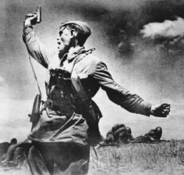
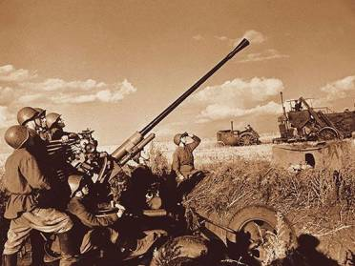
Фашисты напали на СССР, и началась Великая Отечественная война. Для простых советских людей она стала неожиданной. Тысячи людей шли добровольцами в армию.

Slide 5
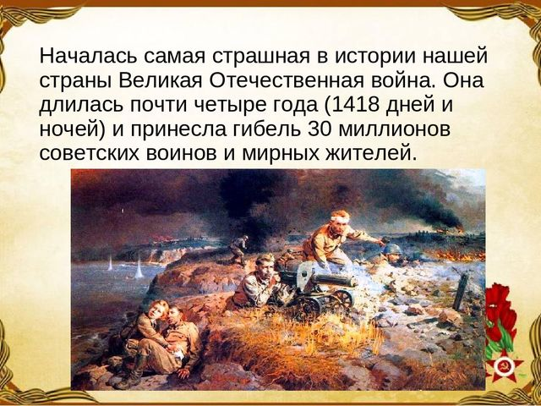
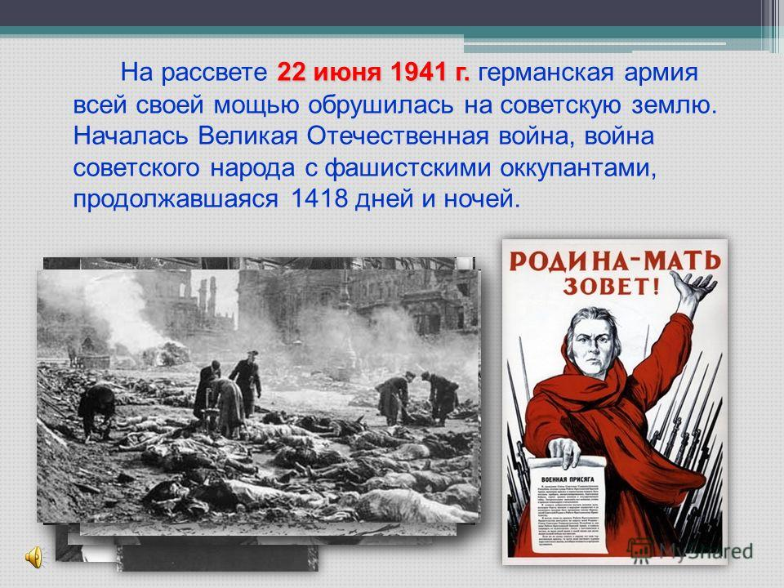

Slide 6
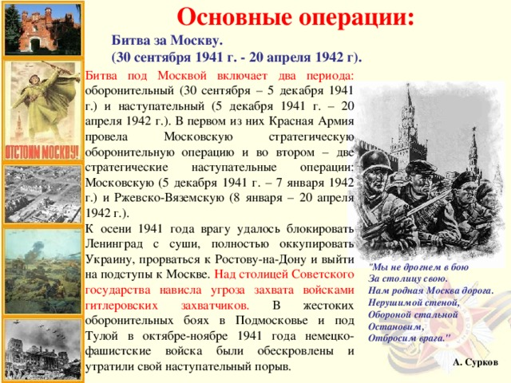
Битва за Москву
(30 сентября 1941 г.- 20 апреля 1942 г.)
Битва под Москвой включает два периода: оборонительный (30 сентября – 5 декабря 1941 г.) и наступательный (5 декабря 1941 г. – 20 апреля 1942 г.).
К осени 1941 года врагу удалось блокировать Ленинград с суши, полностью оккупировать Украину, прорваться к Ростову-на-Дону и выйти на подступы к Москве. В жестоких оборонительных боях в Подмосковье и под Тулой немецкие войска были обескровлены и утратили свой наступательный порыв.

Slide 7
Блокада Ленинграда
(8 сентября 1941 г. – 27 января 1944 г.)
Военная блокада Ленинграда длилась 872 дня (блокадное кольцо было прорвано 18 января 1943 г.).
К началу блокады в городе не имелось достаточных по объему запасов продовольствия и топлива. Единственным путем сообщения с Ленинградом оставалось Ладожское озеро, пропускная способность которого не соответствовала потребностям города. В результате начавшийся массовый голод, усугубленный суровой первой блокадной зимой, проблемами с отоплением и транспортом привел к сотням тысяч смертей среди населения.

Slide 8
Сталинградская битва продолжалась целых 200 дней. Это были очень тяжелые дни для страны. Гитлер предполагал, что, завладев Сталинградом, он перережет одну из главных транспортных артерий нашей страны. Сталинградская битва делится на два периода: с 17.07.1942 г.- 18.11.1942 г. – оборонительный; с 19.11.1942 г. – 02.02.1943 г. – наступательный.
Битва на Курской дуге – это одно из решающих событий в ходе Великой Отечественной войны, которое проходило с 05.07. 1943 г.- 23.08.1943 г.
Историки называют эти битвы двумя наиболее значимыми победами Красной Армии против сил Вермахта, которые полностью повернули ход боевых действий.

Slide 9
  Битва за Днепр – ряд взаимосвязанных стратегических операций Великой Отечественной войны, произведенных во второй половине 1943 года на берегах Днепра. С обеих сторон в битве приняло участие до 4 млн. человек, а ее фронт растянулся на 1400 км. В результате четырехмесячной операции Левобережная Украина была освобождена от немецких захватчиков.
  Сражение за Днепр стало одним из кровопролитных: число потерь с обеих сторон составило от 1,7 млн. до 2,7 млн. человек.

Slide 10
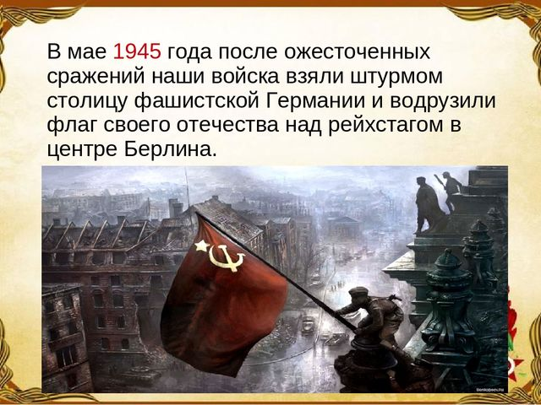
В мае 1945 года после ожесточенных сражений наши войска взяли штурмом столицу фашистской Германии и водрузили флаг своего Отечества над Рейхстагом в центре Берлина.

Slide 11
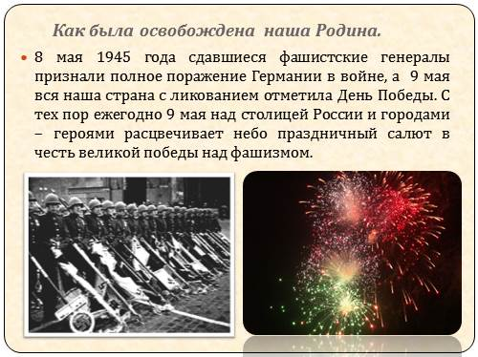
8 мая 1945 года сдавшиеся фашистские генералы признали полное поражение Германии в войне, а 9 Мая вся наша страна с ликованием отметила День Победы. С тех пор ежегодно 9 Мая над столицей России и городами-героями расцвечивает небо праздничный салют в честь великой победы над фашизмом.
9 мая

Slide 12
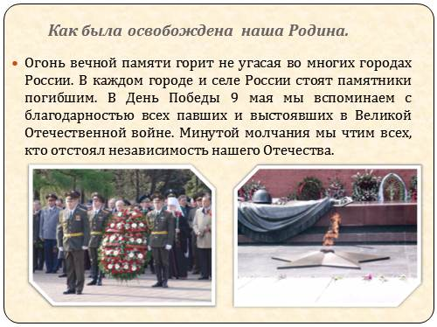
Огонь вечной памяти горит не угасая во многих городах России. В каждом городе и селе России стоят памятники погибшим. В День Победы 9 Мая мы вспоминаем с благодарностью всех павших и выстоявших в Великой Отечественной войне. Минутой молчания мы чтим всех, кто отстоял независимость нашего Отечества.

Slide 13
Помните!
Через века, через года, -
Помните!
О тех, кто уже не придёт никогда...
Помните!
Какой ценой завоёвано счастье...

Slide 14
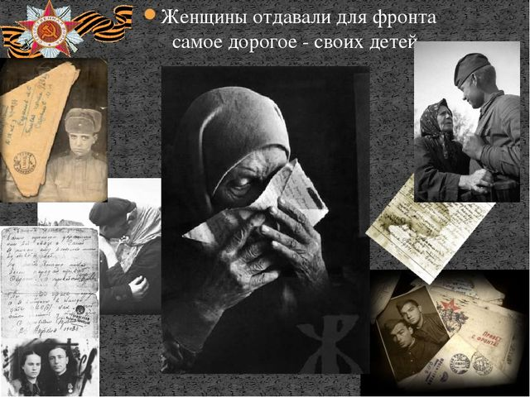

Slide 15

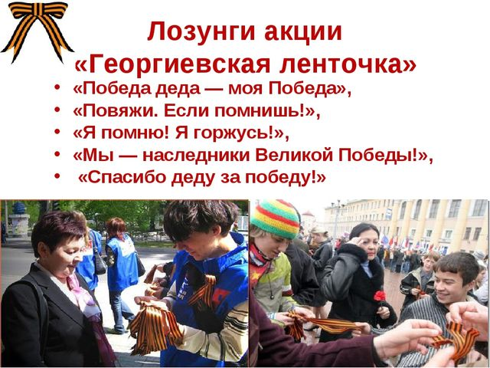
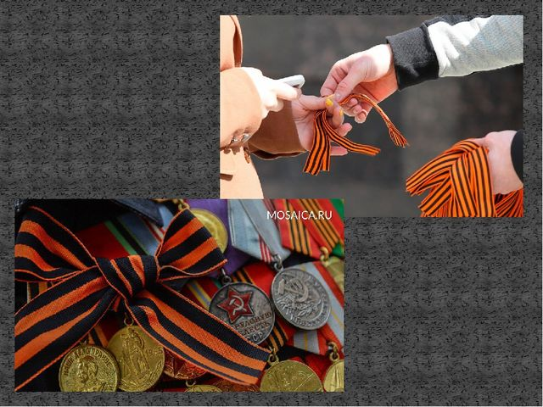
ПАМЯТНЫЕ АКЦИИ

Slide 16
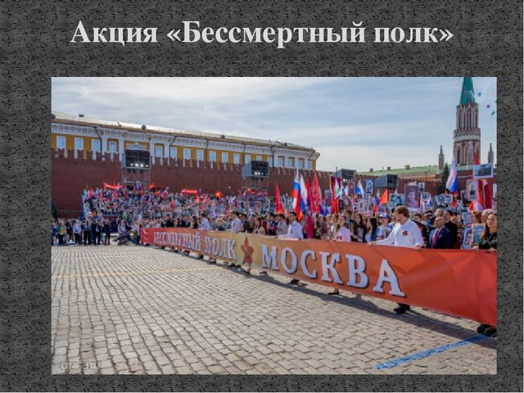
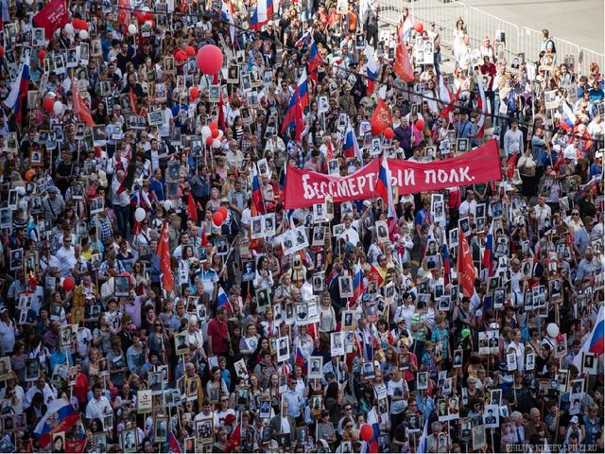
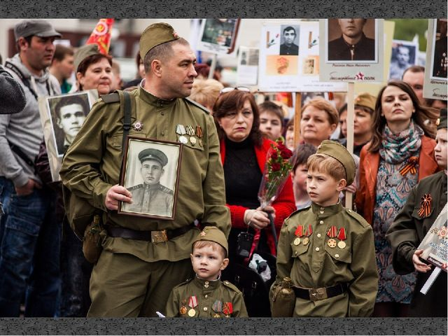


Slide 17
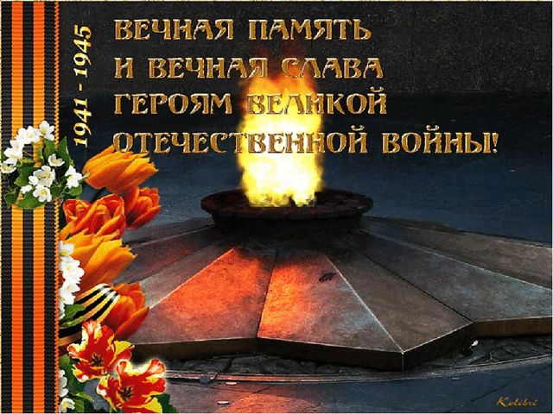
27 миллионов жителей СССР погибли в годы войны. Каждая семья хранит память о родных, погибших в те годы. Это была действительно Великая война, и победил в ней весь народ. МИР БЫЛ СПАСЁН.

Slide 18
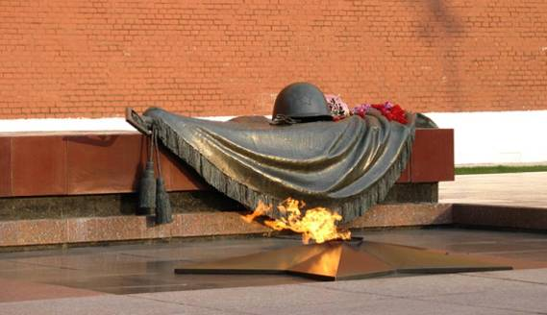
Никто не забыт,
Война – короче нету слова.
Война – печальней нету слова.
Война – святее нету слова.
В тоске и славе этих лет,
И на устах иного
Еще не может быть и нет.
А. Твардовский
ничто не забыто!

Slide 19
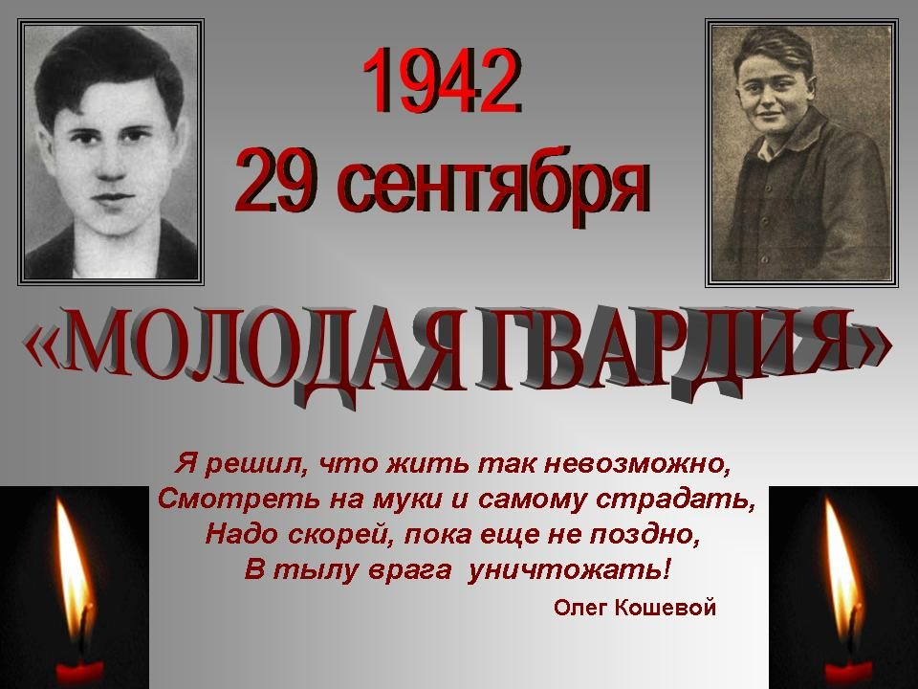

Slide 20
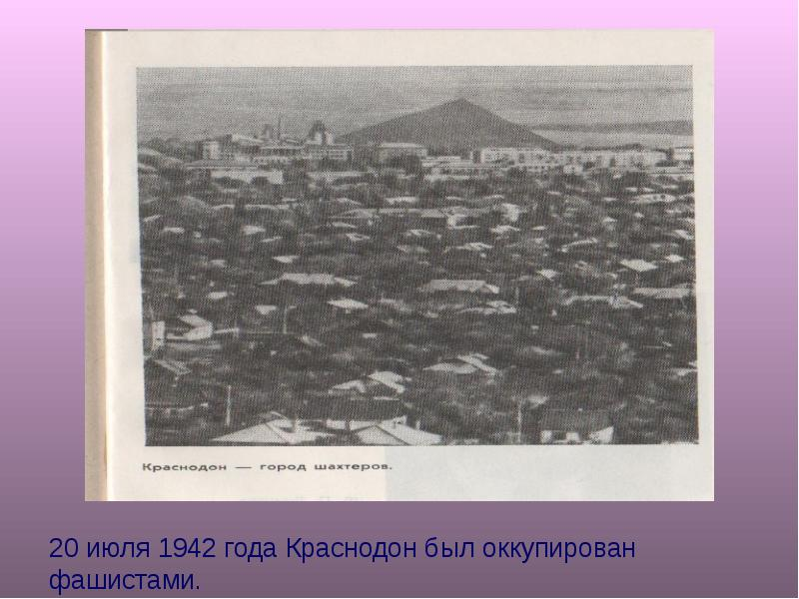
Над Краснодоном - кровавые зори,
Над Краснодоном – отблеск войны.
В жаркое лето сорок второго
В город шахтёрский вступили враги.
20 ИЮЛЯ 1942 ГОДА КРАСНОДОН БЫЛ ОККУПИРОВАН ФАШИСТАМИ.
.

Slide 21
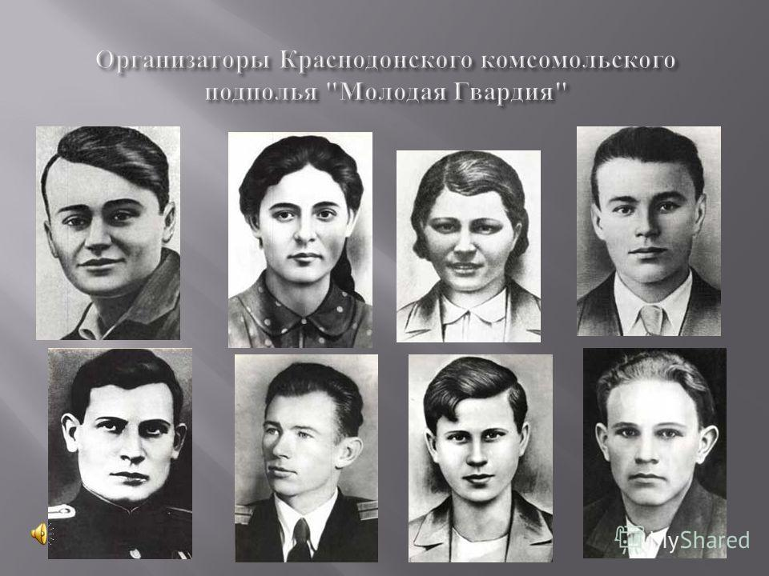
И не сдаваясь фашисту проклятому,
Юноши, девушки нашей страны
Создали действующую организацию
«МОЛОДОГВАРДЕЙЦЫ» Донбасской земли.
В конце сентября родилась подпольная комсомольская организация «МОЛОДАЯ ГВАРДИЯ».

Slide 22
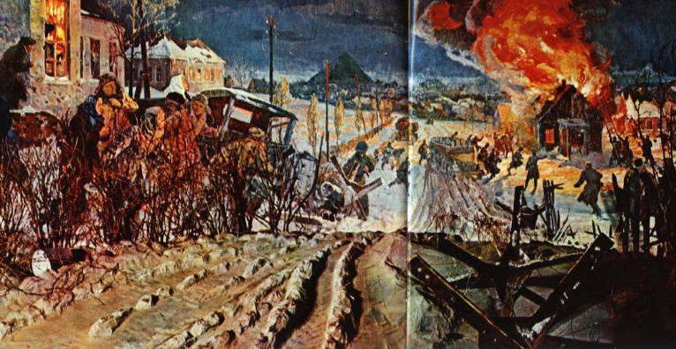
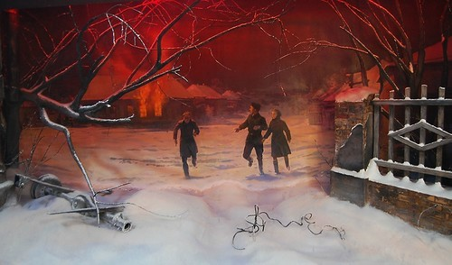
Сколько им было? 15? 16?
Это ведь детские годы еще!
Но для захватчиков края Луганского
Стала тревожною ночь в городке.

Slide 23
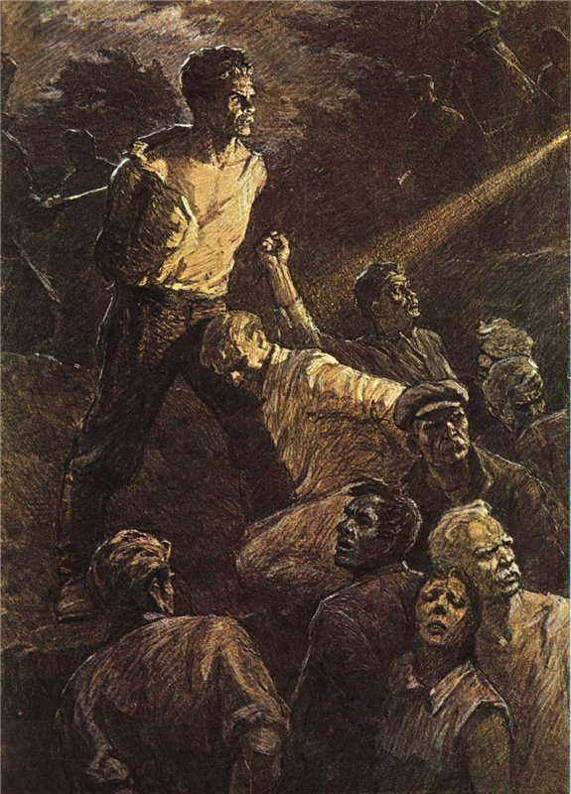
Страшная гибель шахтеров невинных
Дала им толчок для открытой борьбы.

Slide 24
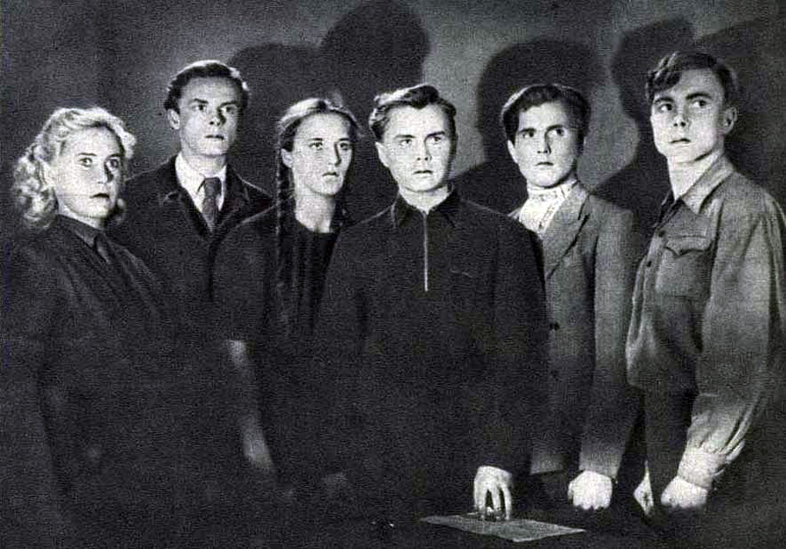
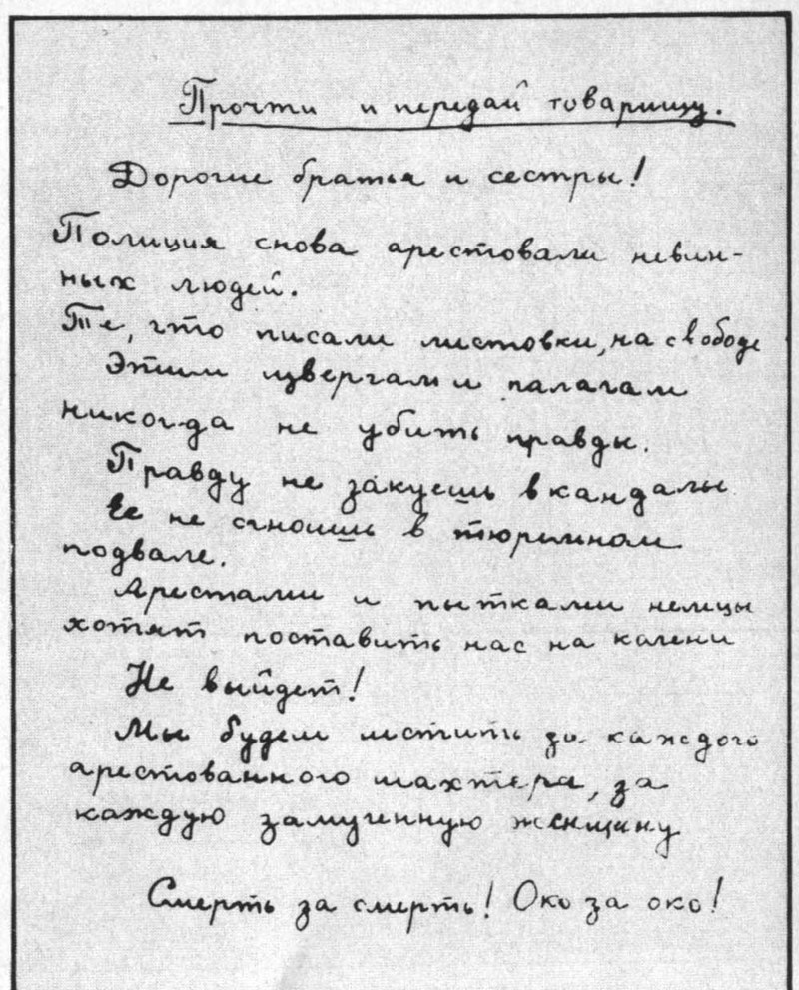
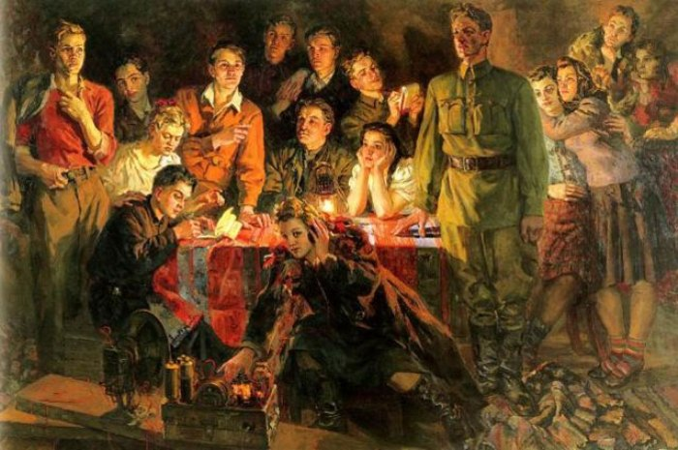
«Верьте, - писали герои в листовках,-
Красная Армия крушит врага.
Мы не сдадимся германским карателям –
Власть коммунистов все же жива!»

Slide 25
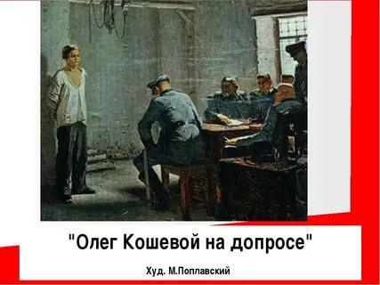
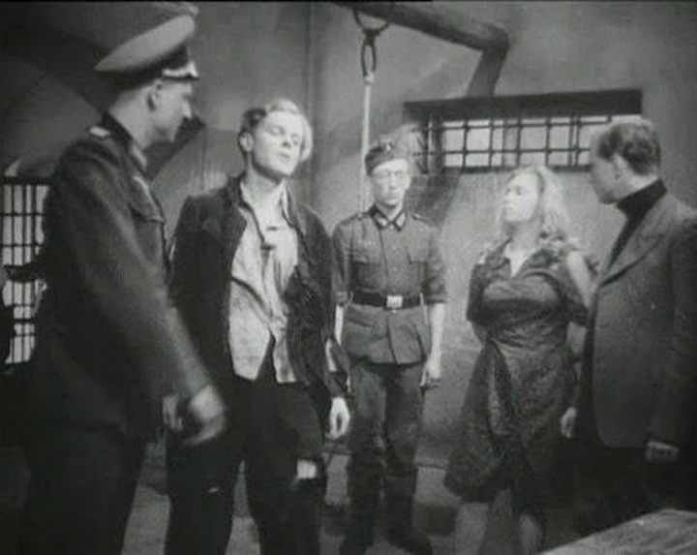
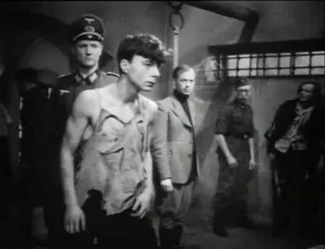
Нечисть фашистская в ярости злобной:
Кто мог нарушить немецкий покой?
Схвачены юные герои-подпольщики,
Но не услышит палач ничего!

Slide 26
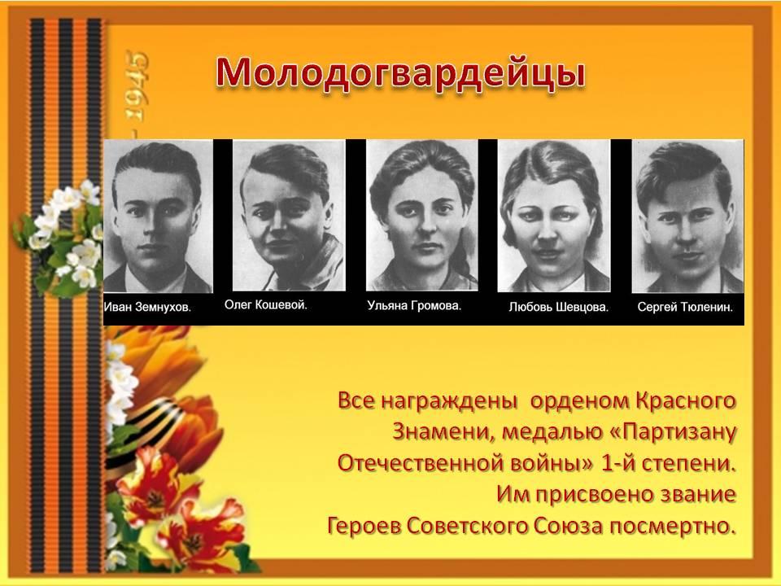
Я обращаюсь к тебе, современник!
Помни прекрасные их имена:
ЛЮБА ШЕВЦОВА,
СЕРЕЖКА ТЮЛЕНИН,
ОЛЕГ КОШЕВОЙ и ИВАН ЗЕМНУХОВ,
УЛЕНЬКА ГРОМОВА, ВАНЯ ТУРКЕНИЧ…
Более сотни бессмертных имен!

Slide 27
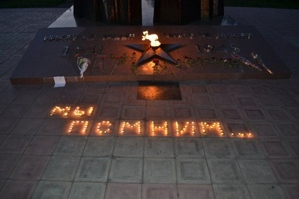
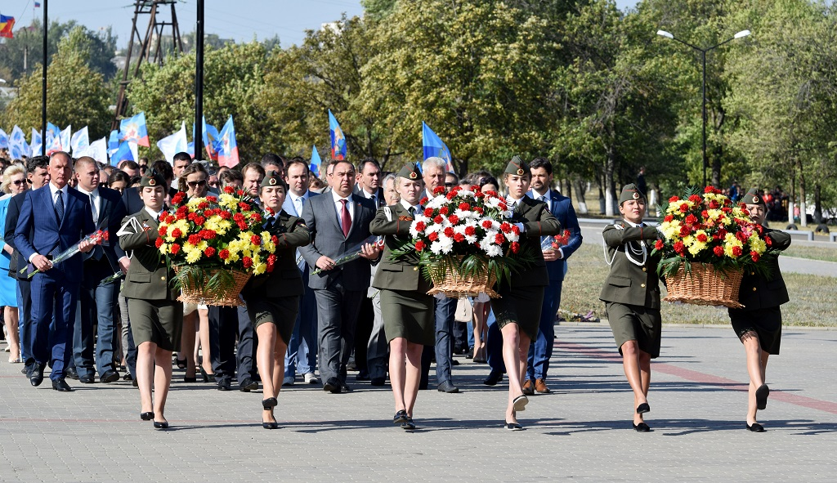
Лучших сынов жизни земной
Будьте достойны!
И ради свободы Луганской земли
Во все времена
ПОМНИТЕ ИХ ИМЕНА!!!

